Slide 1
Внеклассное мероприятие «Лейся, песня»
Автор презентации:
учитель начальных классов
РЦДО города Уфы
Зинченко Ирина Семёновна

Slide 2
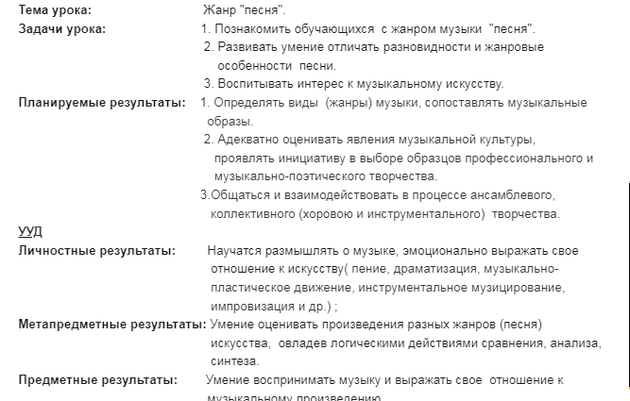

Slide 3
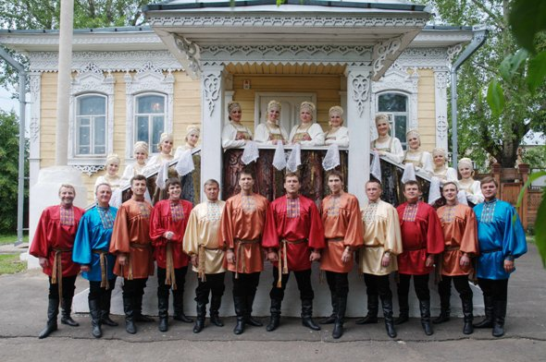
Лейся, песня!

Slide 4
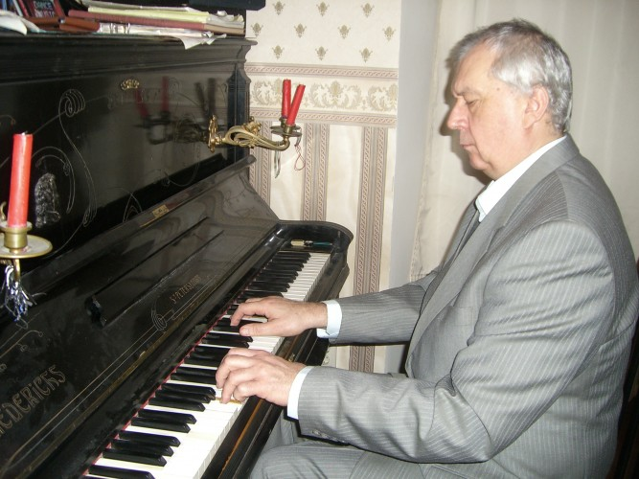
Что такое музыка? Как рождается музыка?

Slide 5
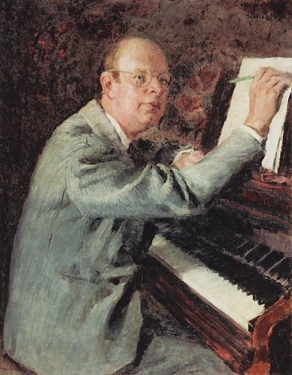
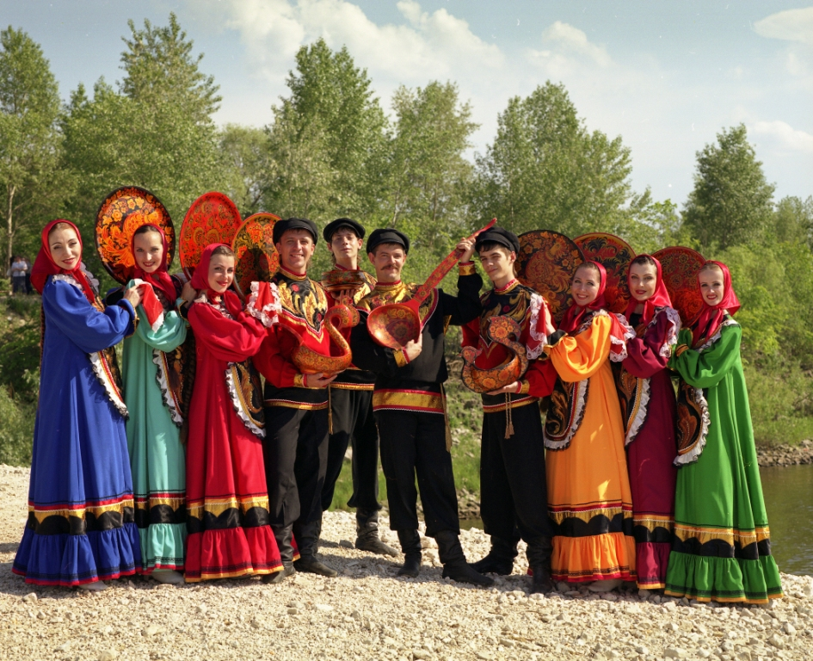
Что такое песня?
Песня – особый вид вокального пения
Народные
(сочинил народ)
Авторские
(написаны композитором)

Slide 6
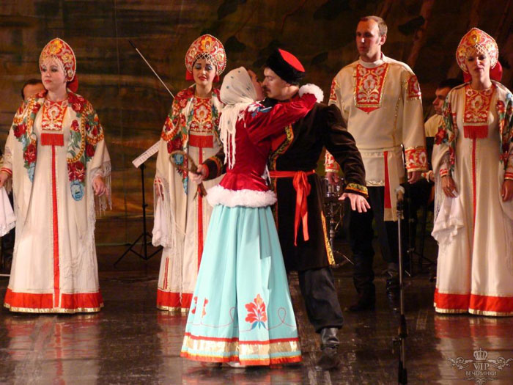
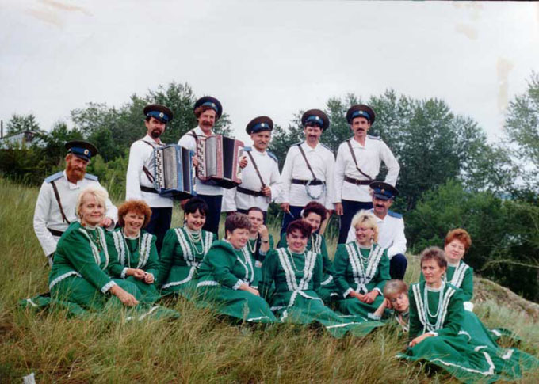
Какие народные песни ты знаешь?
народные
Композиторские
(обработка)
Трудовые
(бытовые)
хороводные
колыбельные
плясовые

Slide 7
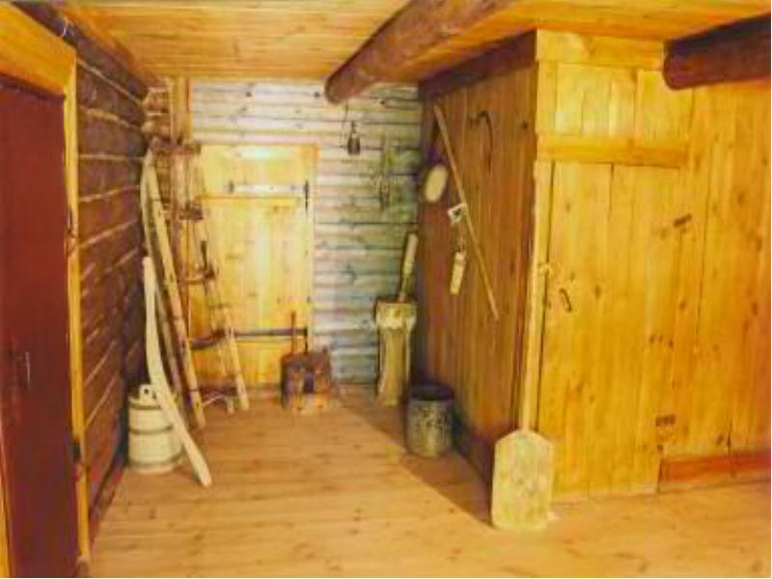
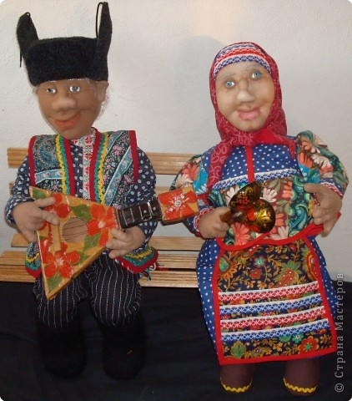
Ах, вы сени, мои сени! (русская народная песня)

Slide 8
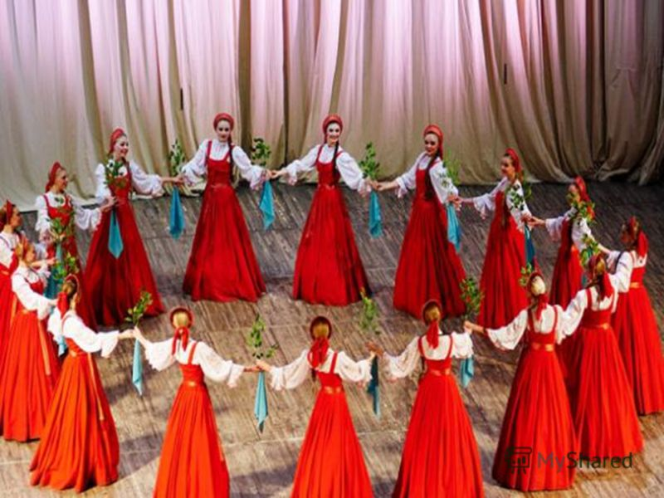
Во поле берёзка стояла. Во поле кудрявая стояла…

Slide 9
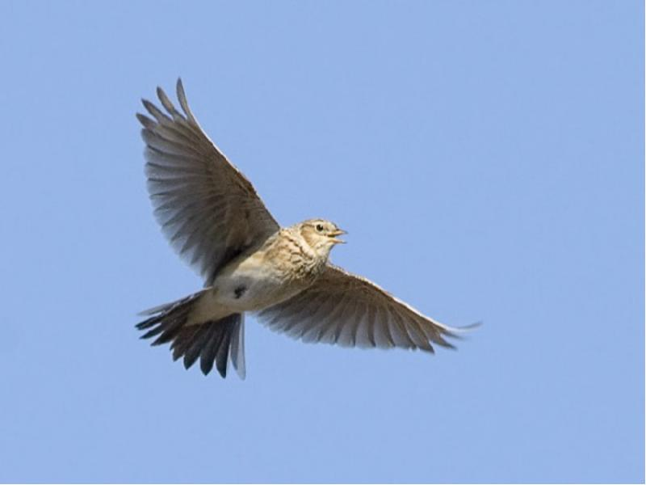
Романс – особый вид песни
Музыка М.Глинки
Слова Н. Кукольника
«ЖАВОРОНОК»

Slide 10
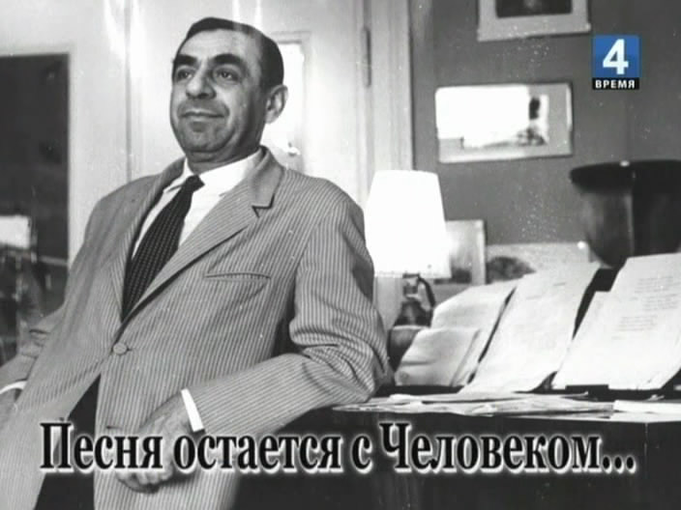
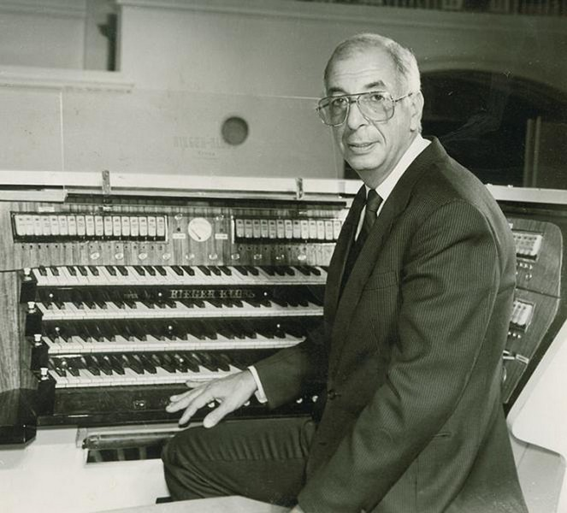
Композиторы- песенники
МИКАЭЛ ТАРИВЕРДИЕВ
АРКАДИЙ ОСТРОВСКИЙ

Slide 11
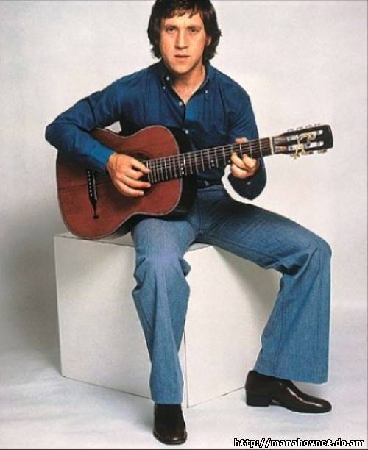
Композиторы- песенники
ВЛАДИМИР МИГУЛЯ
ВЛАДИМИР ВЫСОЦКИЙ

Slide 12
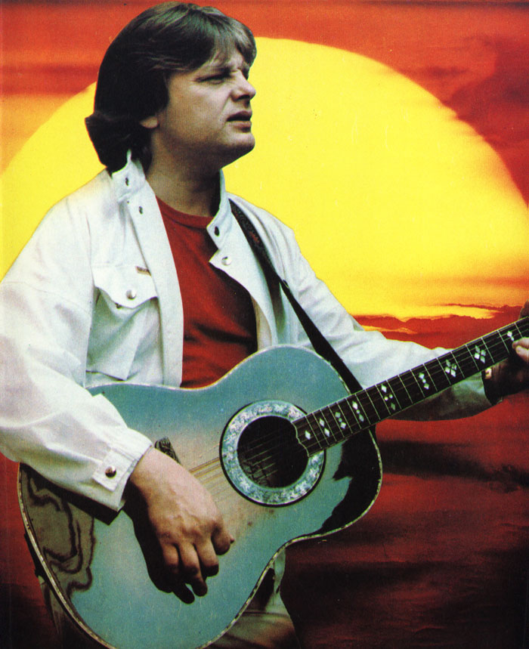
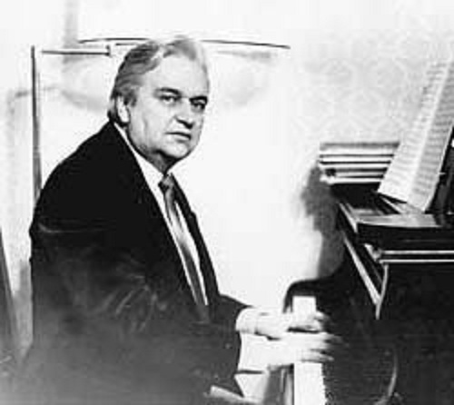
Композиторы- песенники
ЕВГЕНИЙ КРЫЛАТОВ
ЮРИЙ АНТОНОВ

Slide 13
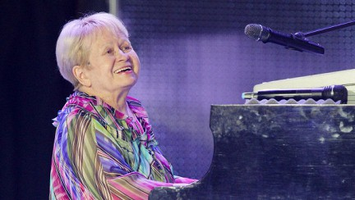
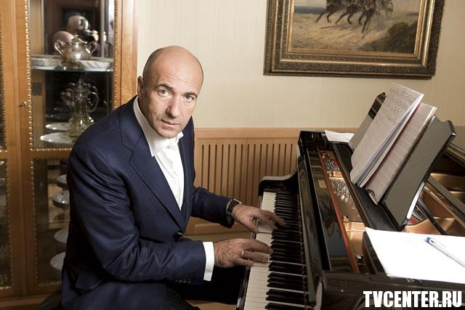
Композиторы- песенники
ИГОРЬ КРУТОЙ
АЛЕКСАНДРА ПАХМУТОВА

Slide 14
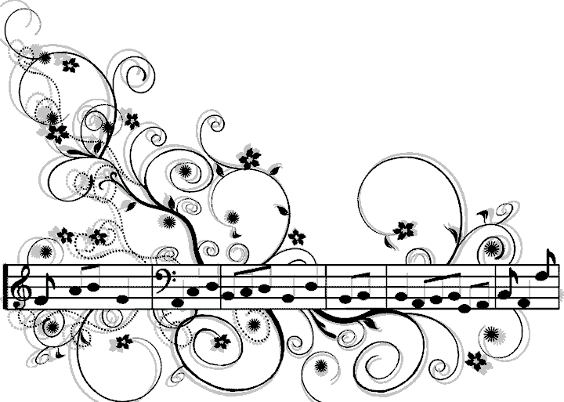
СПАСИБО ЗА ВНИМАНИЕ!

